Slide 1
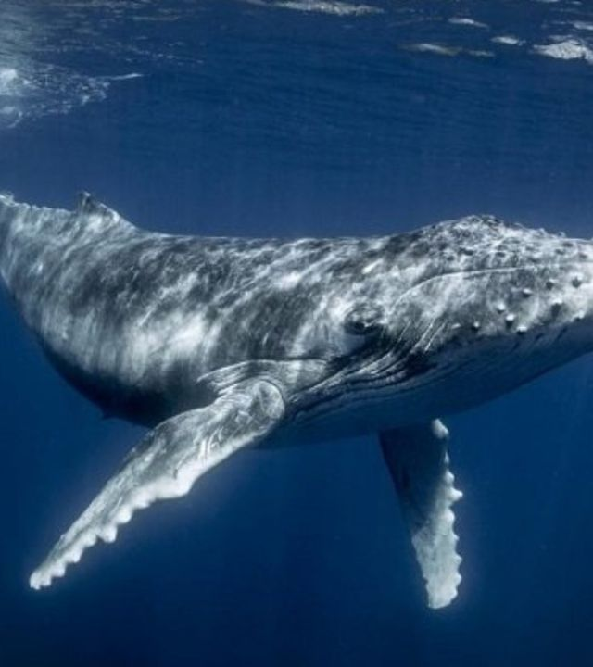
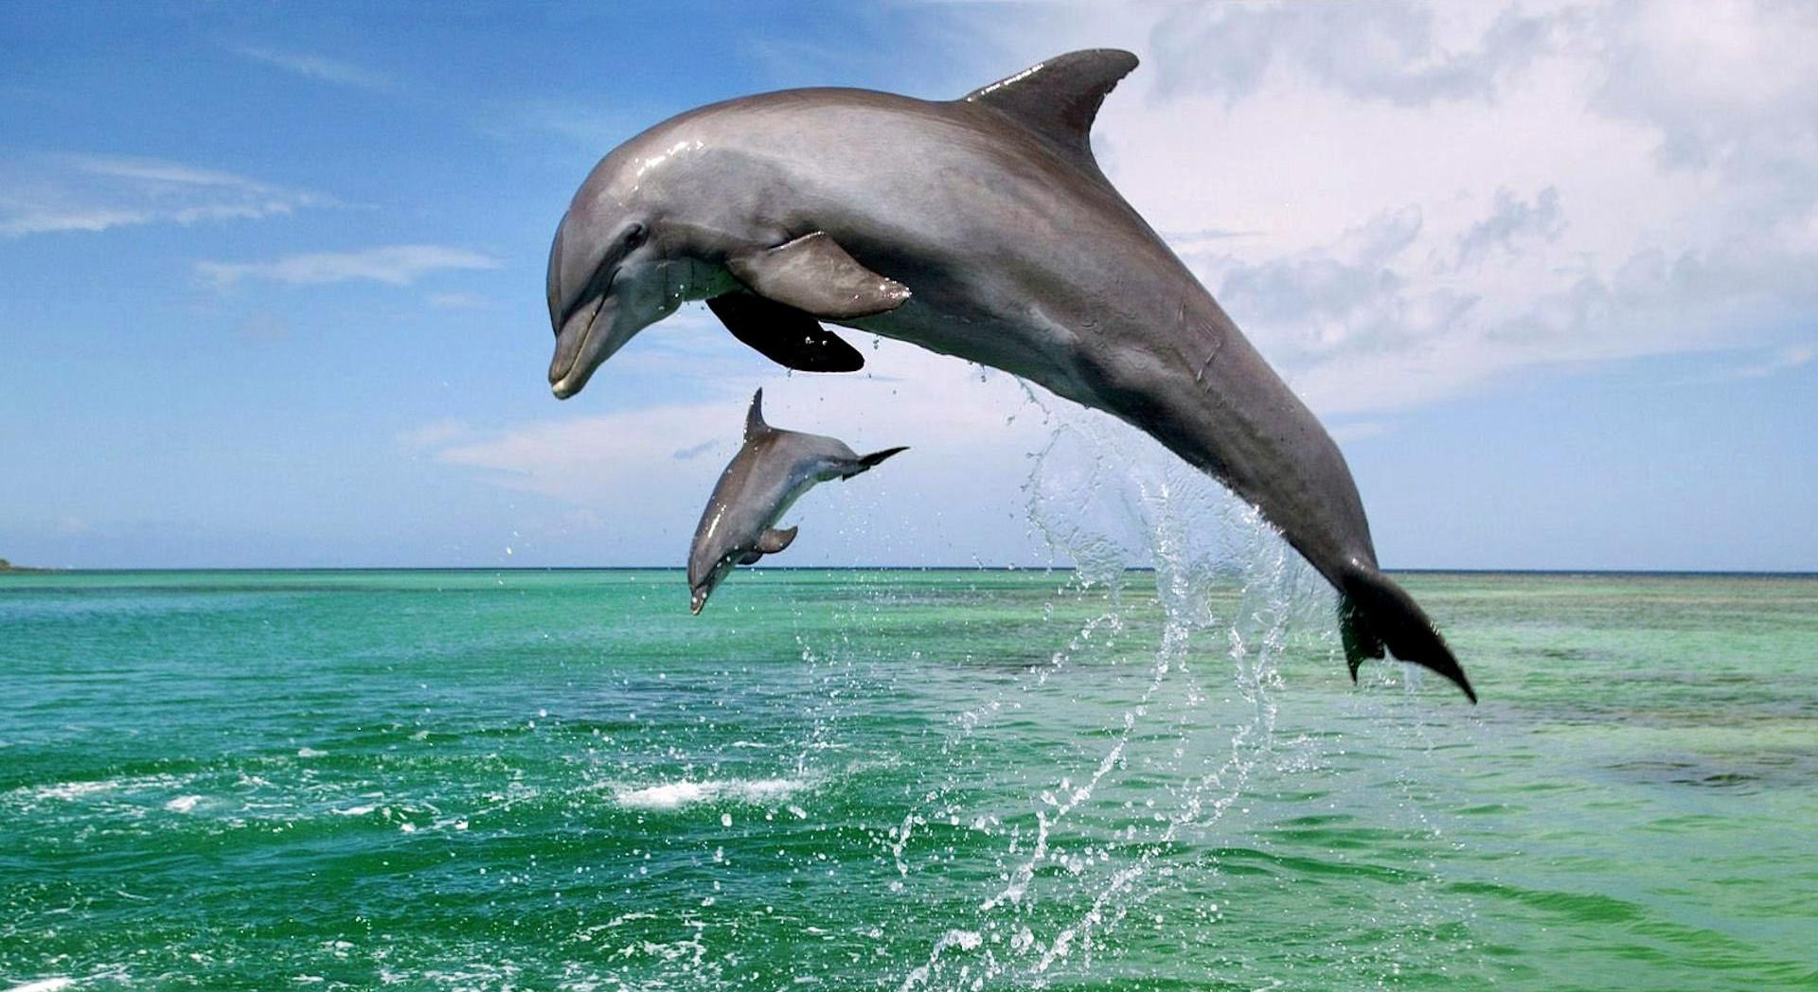
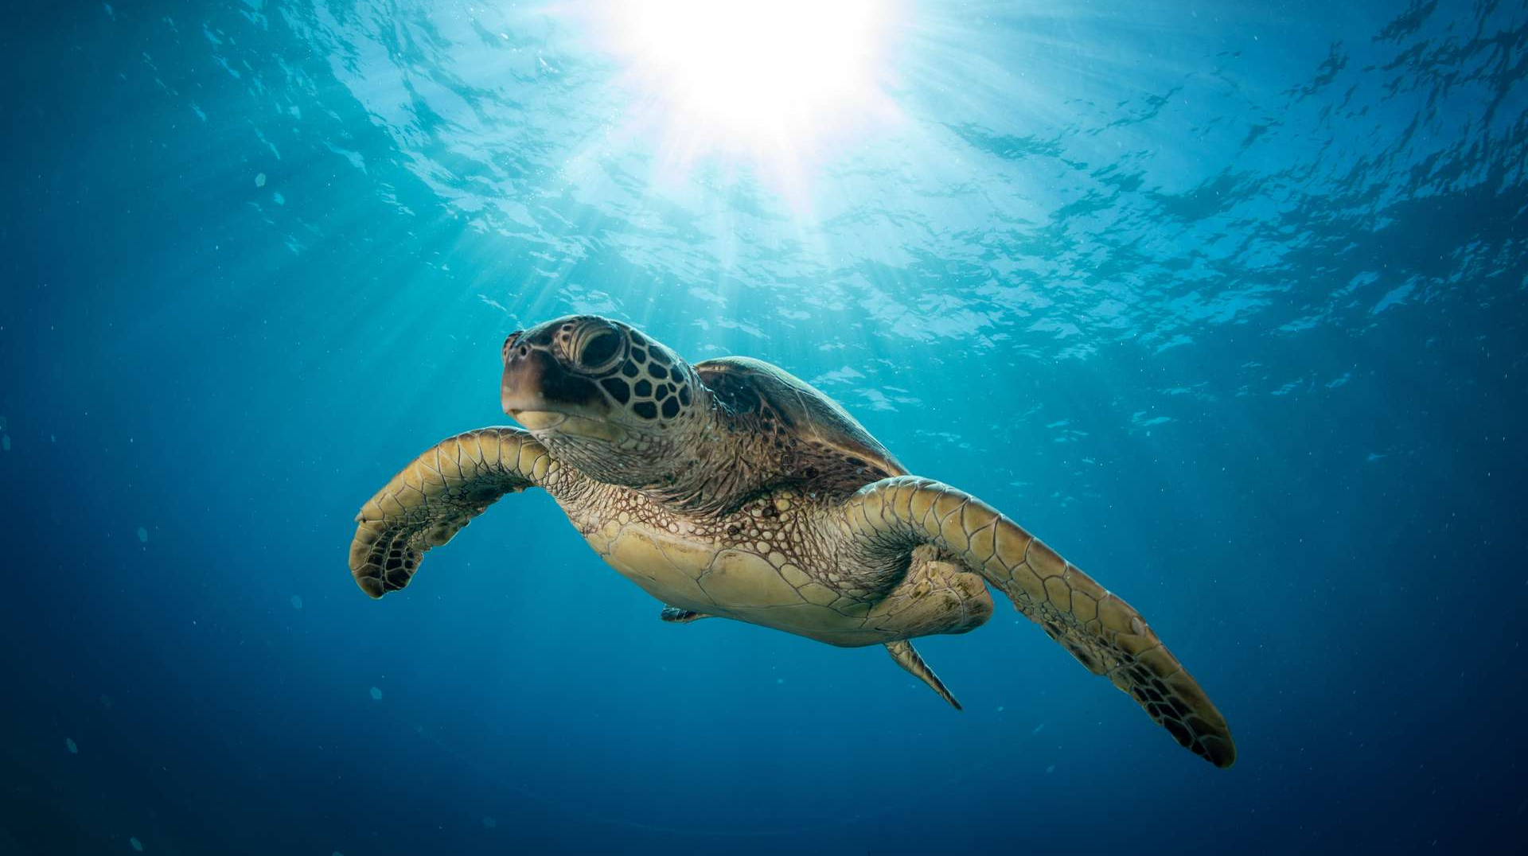
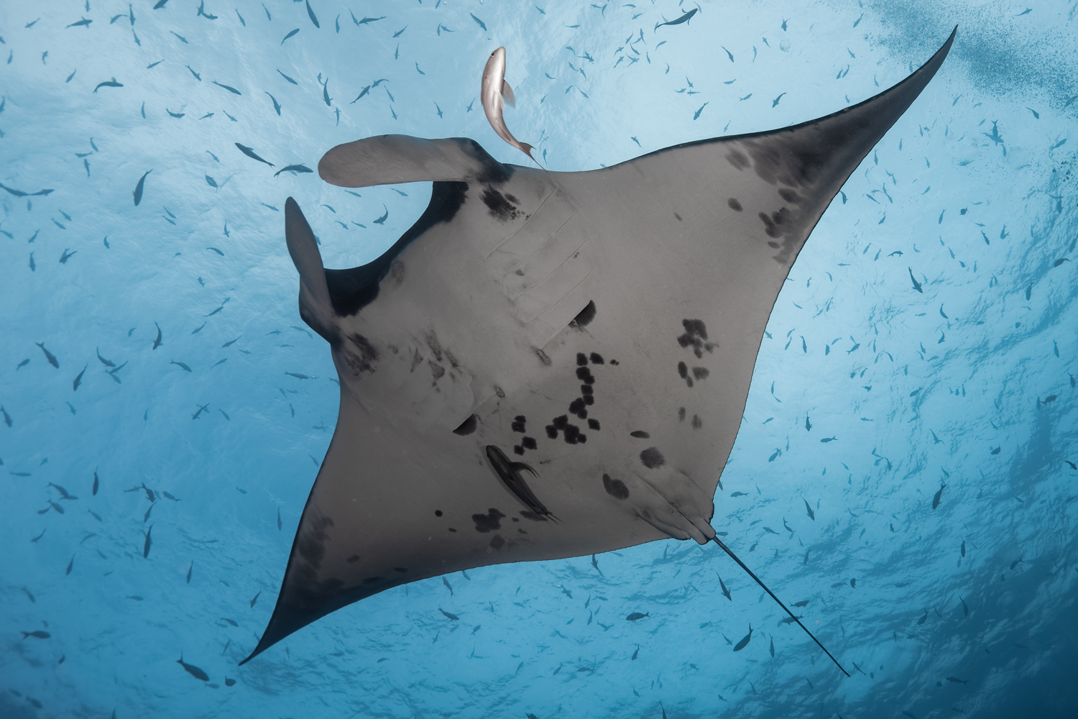
ENFIN UN TRAITE DE PROTECTION
DE LA HAUTE
MER
Cette photo de Auteur inconnu est fournie sous licence CC BY-NC-ND.

Slide 2
Pourquoi ai-je choisi cet article ?
J'aime bien les animaux marins
J'aime la mer
J'aime les décisions prises pour protéger la planète
Cet article m'a fait penser à Paul Watson, un grand défenseur des animaux marins.

Slide 3
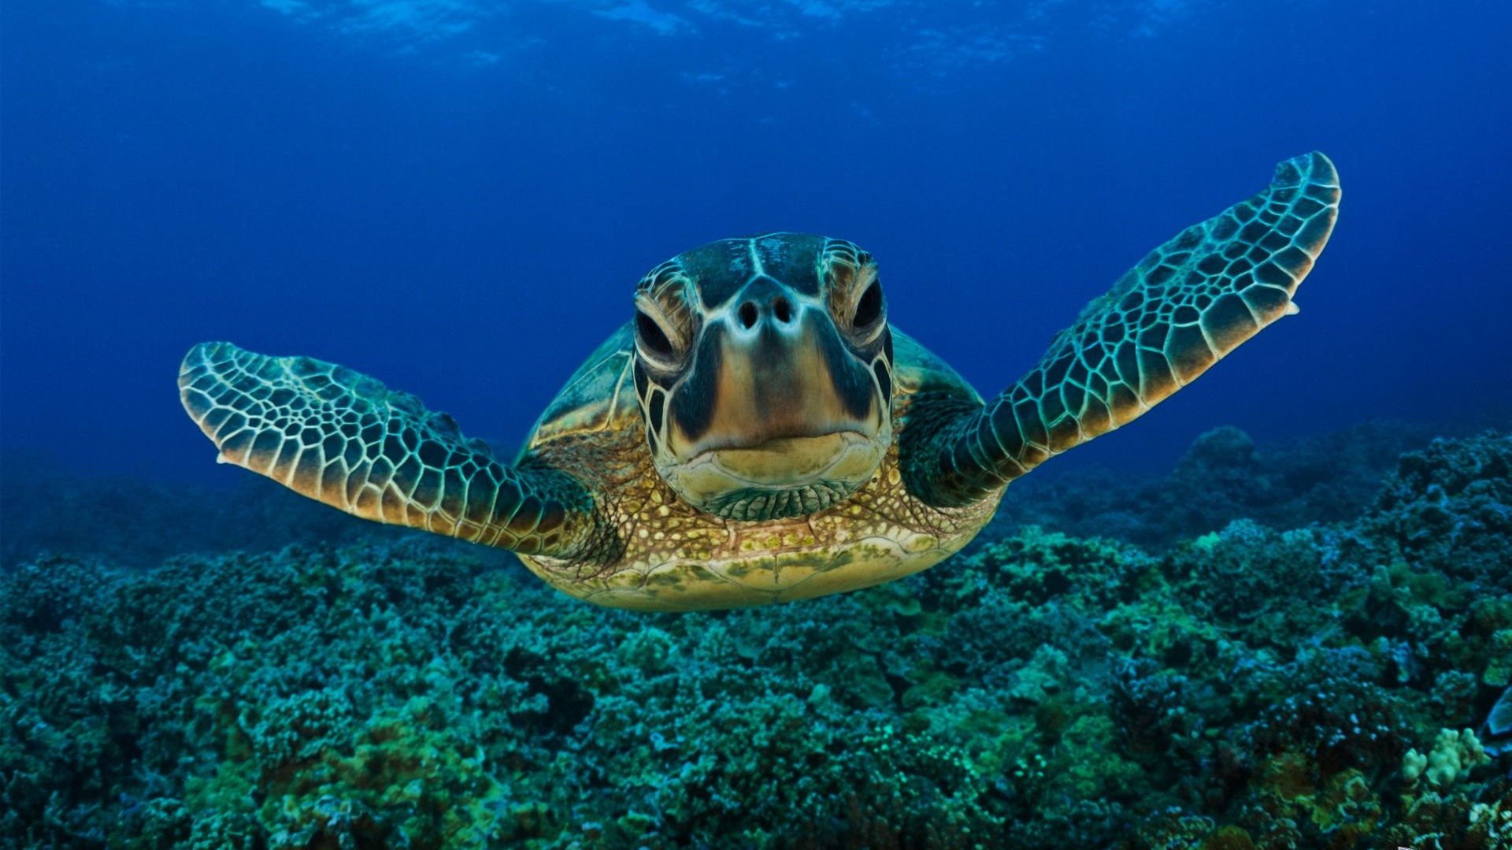
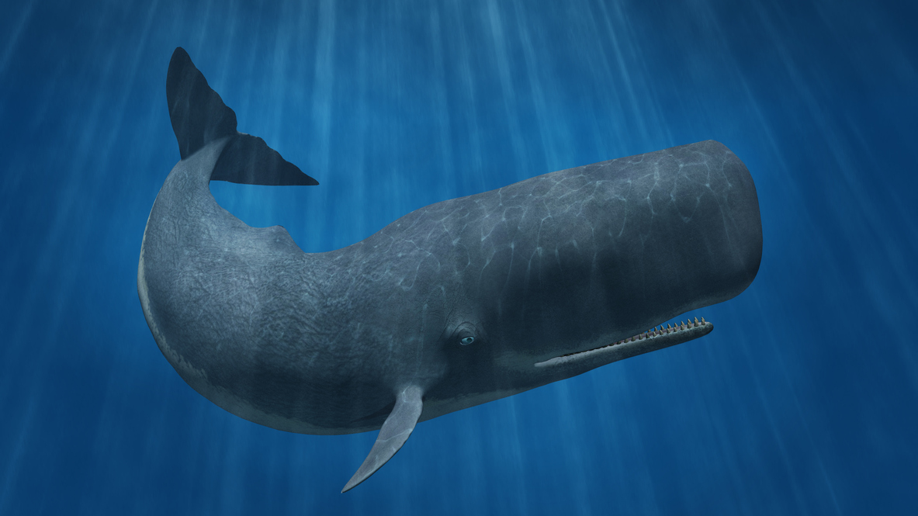
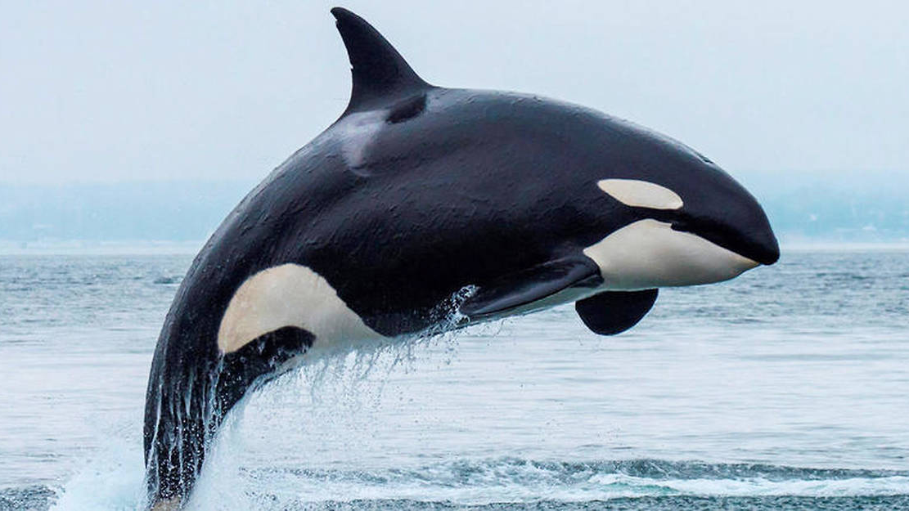
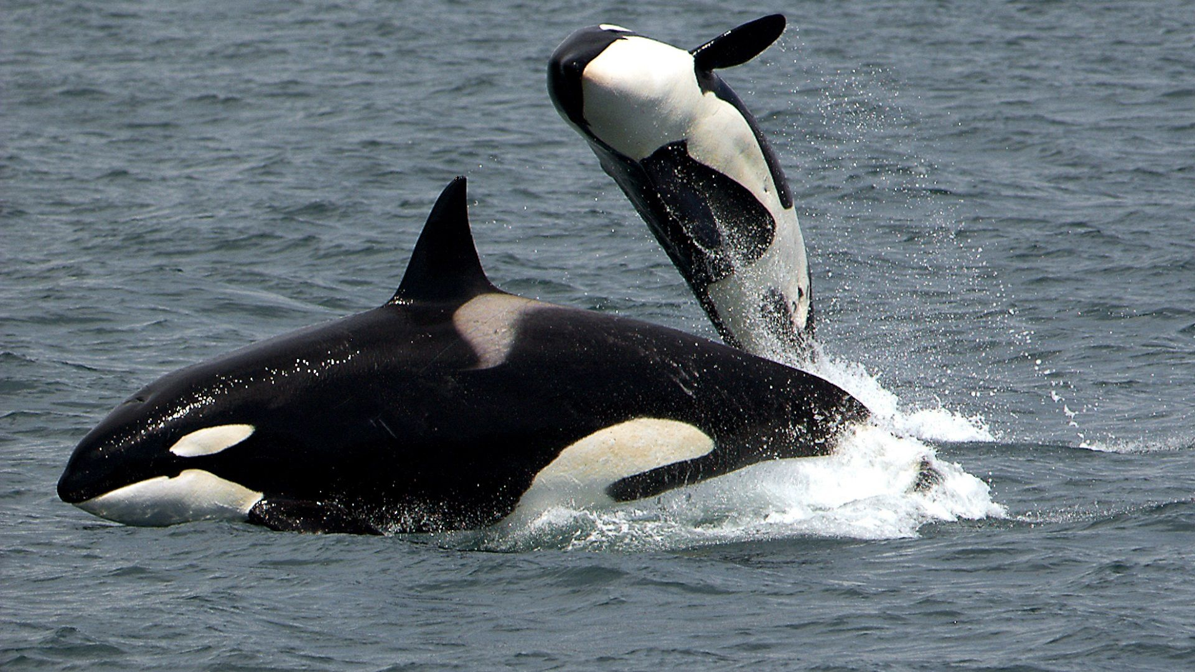

Slide 4

CE QUE J'AI APPRIS EN LISANT CET ARTICLE:
Les états membres de L'ONU étaient en discussion depuis plus de 15 ans! Mais samedi 4 mars 2023, après deux semaines de nouveaux échanges , ils se sont mis d'accord sur le premier traité international de protection de la haute mer.
Pour l'instant, le traité n'a pas encore été confirmé mais ce qui a été décidé ne pourra plus être changé.

Slide 5
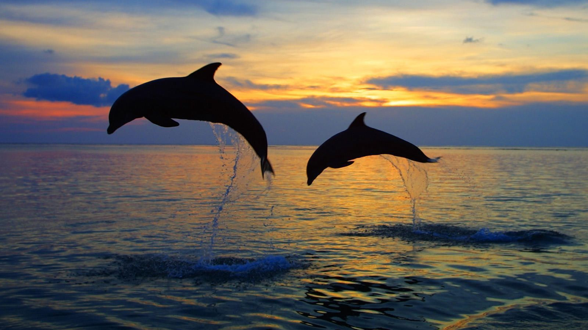
L'objectif de ce traité est de protéger les mers et les océans et de faire baisser le niveau de menaces qui pèse sur eux .
C'est très important car les animaux marins fournissent la moitié de l'oxygène que nous respirons et limitent le réchauffement climatique en absorbant une partie importante du CO2 émis par les activités humaines.
Pour les militants de l'environnement et l'union européenne, il s'agit d'un vrai pas en avant.

Slide 6
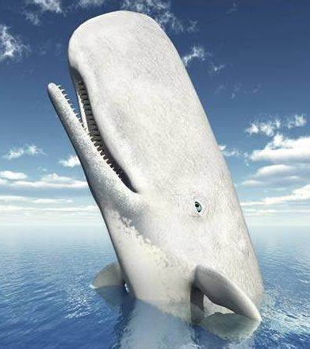
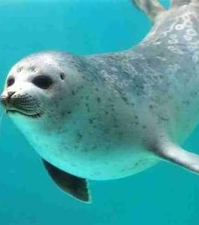
FIN

